Slide 1
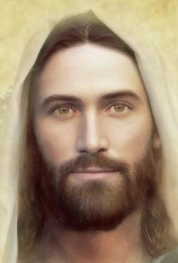
YO SOY LA PALABRA DE DIOS

Slide 2
DIOS CREO TODA LA TIERRA
https://youtu.be/v1D00qypvuY?list=RDv1D00qypvuY

Slide 3
DIOS YO QUIERO VERTE
https://youtu.be/v93urzRrILc

Slide 4
YO CREO EN TI
https://youtu.be/ia_4mhl5A0M

